Slide 1
قانون التجميع في الجمع

Slide 2
جد حاصل جمع الاعداد التالية
بالطريقة التي تستسهلها.
35+17+5=
38+13+12=

Slide 3
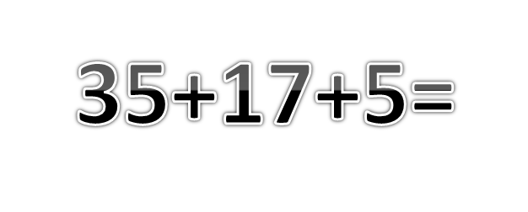
35+5=40
40+17=57
17+5=22
22+35=57

Slide 4
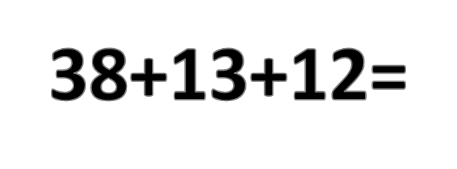
38+12=50
50+13=63
12+13=25
25+38=63

Slide 5
عندما تتكرر العملية الحسابية ,عددا من المرات في تمرين
ما ,فإن علينا تنفيذها من اليسار إلى اليمين . فإن كان تغيير ترتيب تنفيذ العمليات لا يؤثر في النتيجة فإننا
نقول إن العملية تحقق قانون التجميع .

Slide 6
مثال 1 :
= 12 + 78 + 10
الحل بترتيب مختلف .
= 12 + 78
100 = 90 + 10 <=== 90
= 78 + 10
100 = 12 + 88 <=== 88
10+12=22 ==> 22+78=100
تغيير ترتيب التنفيذ في عمليات الجمع لا يؤثر في النتيجة .

Slide 7
تغيير ترتيب التنفيذ في عمليات الجمع لا يؤثر في النتيجة .
لذا قانون التجميع يتحقق في عملية الجمع وبإمكاننا تنفيذها من اليسار إلى اليمين او تغيير ترتيب الاعداد دون تغيير بالنتيجة.

Slide 8
مثال 2 :
= 10 - 45 - 56
الحل بترتيب مختلف .
56-45=11 ==➔11-10=1
45-10=35=➔56-35=21
تغيير ترتيب التنفيذ في عمليات الطرح يغير النتيجة .

Slide 9
لذا قانون التجميع لا يتحقق في عملية الطرح وعلينا تنفيذها من اليسار إلى اليمين دون تغيير.

